Slide 1
3.6 用 DFT 计算线性卷积
都是非周期
DFT有快速算法
如何用DFT来实现
？
存在什么矛盾

Slide 2
补零
补零
IDFT
DFT
DFT
相乘

Slide 3
长序列卷积的计算：
数字信号处理的优势是“实时实现”，即信号进来后，经处理后马上输出出去。然而：
没有全部进入，如何实现卷积
全部进入再卷积，又如何保证实时实现
？

Slide 4
关键是将 分段和 卷积
将 分成 段，每段长
?

Slide 5
另外：
较短（FIR：长度在20～50之间，IIR: 尽管无限长，但有限长度要小于50），
可能很长，也不适宜直接卷积。
Overlap — add method 叠接相加法
Overlap — save method 叠接舍去法
自己看书及使用MATLAB文件来掌握

Slide 6
3.7 与DFT有关的几个问题
一、分辨率
分辨率问题是信号处理中的基本问题，包括频率分辨率和时间分辨率。
频率分辨率：通过频域窗观察到的频率宽度；
时间分辨率：通过时域窗观察到的时间宽度；
窗函数的“宽度”越小越好！
窗函数的“宽度”能随信号的变化
自适应当调整！
希望

Slide 7



频率分辨率又可定义为：将信号中两个靠的很近的谱峰区分开的能力。
频率分辨率：一是取决于信号的长度，二是取决于频谱分析的算法。
时间和频率是描述信号的两个主要物理量，它们通过傅里叶变换相联系。
FT DTFT

Slide 8





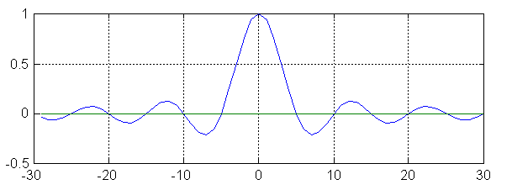
对 FT: 设 长度为 ，则
的分辨率
？
主瓣宽度反比于时间长度

Slide 9




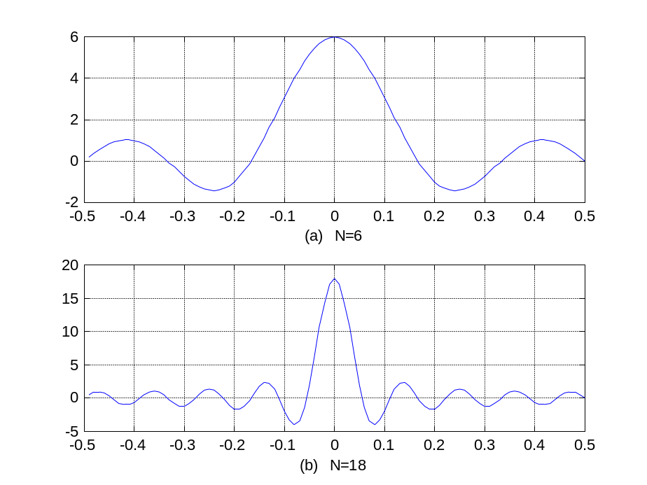
对 DTFT: 设抽样间隔为 ， 则
主瓣宽度反比于时间长度

Slide 10

用计算机分析和处理信号时，信号总是有限长，其长度即是矩形窗的宽度，要想分辨出
处的两个频谱，数据长度必须满足：
对矩形窗， ，其他类型的窗函数，
这为数据长度的选择提供了依据。
“物理分辨率”：取决于信号的有效长度。

Slide 11
对DFT:
此为 相邻两点的频率间隔，也是最大
分辨“细胞”。若要分辨出 处的两个谱
峰， 必须大于 。

Slide 12
例：
试确定将三个谱峰分开所需要的数据的长度。
在本例中，最小的

Slide 13
由
有
即要想分辨出这三个谱峰，数据的长度至少
要大于1000，从DFT的角度看
若令
则

Slide 14
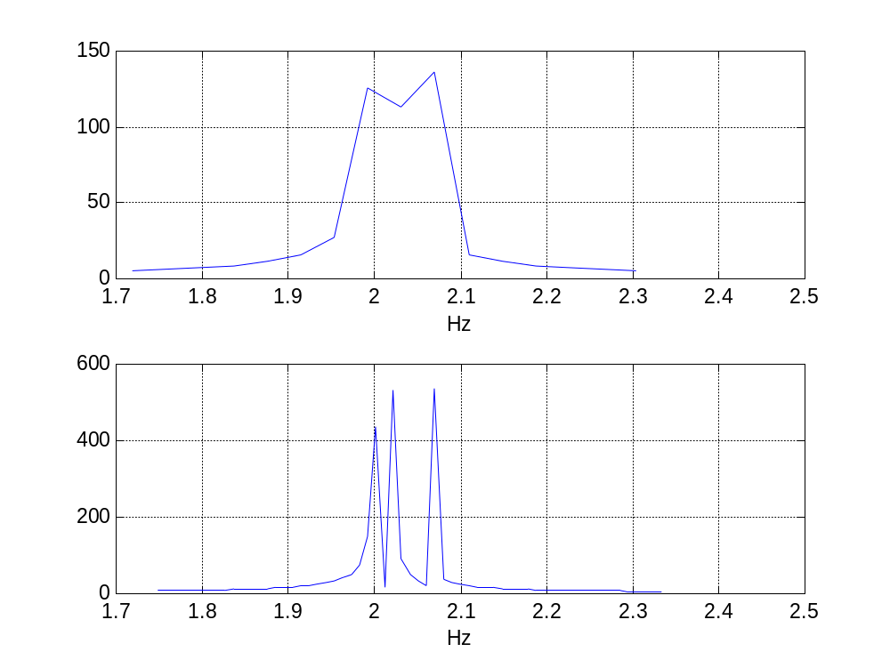
下图， 分别等于256和1024，可见，
时无法分辨三个谱峰。

Slide 15
使用DFT的步骤：
由信号的最高频率 确定抽样频率 ；
要根据分辨率的要求确定模拟信号的长度 ,
若 可以无限长，则
根据分辨率的需要，确定 数据长度 ；
根据 DFT 的结果，再适当调整参数。
DFT和线性卷积是信号处理中两个最重要的基本运算，有快速算法，且二者是“相通”的。

Slide 16

不变，若增加 ,
“计算分辨率”
如何增加数据的点数
？
提高抽样率；
在数据后面补零。
能提高分辨率吗
不能提高分辨率
！

Slide 17
数据后补零的影响：为什么要补零？
不能提高分辨率，没有增加数据有效长度！
数据过短，补零后可起到一定的插值作用；
使数据长度为 2 的整次幂，有利于FFT。
例：
在正频率处应该有三根谱线。
令

Slide 18
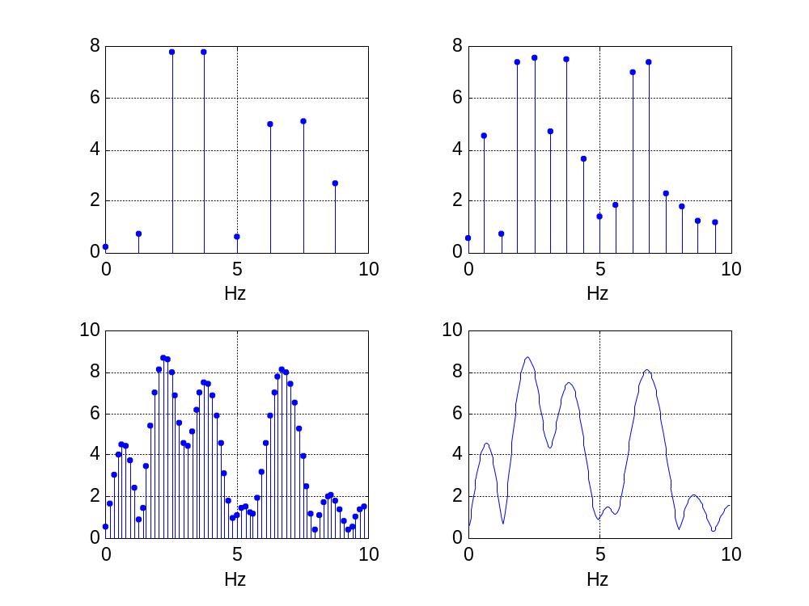
（几根谱线？）
补 个零（？）
三个正弦
补7 个零
补29 个零

Slide 19
二、DFT 对 FT 的近似
问题的提出：
原：
频谱：
是否是 的准确抽样？
抽样： 频谱：
截短： 频谱：
只要满足抽样定理；
做 DFT 时数据的长度保证所需的频率分辨
率；则 是 的极好近似。

Slide 20
为什么 不是 的准确抽样
关键取决于信号时宽－带宽的不定原理：
？
信号的时宽
信号的带宽
信号时宽－带宽积
(Uncertainty Principle)
或：

Slide 21
所以，若信号是有限时宽的，那么在频域必然是无限带宽的，反之亦然。这一现象也可从加窗的角度来理解，即矩形窗的频谱是无限宽的。这一现象，来自傅立叶变换的性质：
FT
FT
做 DFT 时，总不可避免的取有限长，“有限
长”带来了 对 的近似。

Slide 22
要求：
1. 由图3.7.3，搞清（3.7.8) ~ (3.7.14)式的含义；

Slide 23
总结在导出DFT的过程中，有几个“周期延 拓”？
3. 理解例 3.7.4 和例 3.7.5;
4. 思考：什么情况下， 是 的准
确抽样？
?

Slide 24
3.8 关于正弦信号的抽样
问题的提出：
抽样定理对正弦信号成立否？

Slide 25
窄带信号抽样定理：若信号 的频谱
仅在 的范围内有值，我们称该信号为
窄带信号。若保证 ，则可由
恢复 。
问题是：正弦信号的带宽为零！
抽样定理对正弦信号成立否？

Slide 26
又：
？
正弦信号抽样的不确定性
问题的关键是由于正弦信号是一类特殊的信号，特殊在它是单频率信号，带宽为零，所以要单独考虑。

Slide 27
几点建议：
1. 抽样频率应为正弦频率的整数倍；
2. 抽样点数应包含整周期，数据长度
最好是2的整次幂；
3. 每个周期最好是四个点或更多；
4. 数据后不要补零。
按以上要求，对离散正弦信号做 DFT 得到的频谱正好是线谱，完全等同于连续正弦信号的线谱。

Slide 28
3.9 二维傅立叶变换
多用于图像处理：

Slide 29
先对行作DFT，作 次，对其中间结果，
再对列作变换，作 次。或反之。

Slide 30
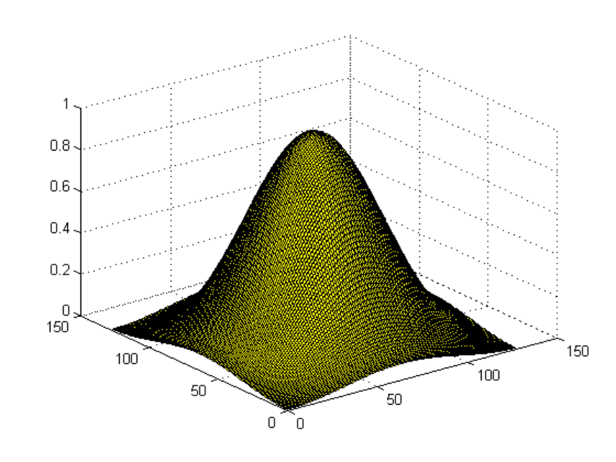
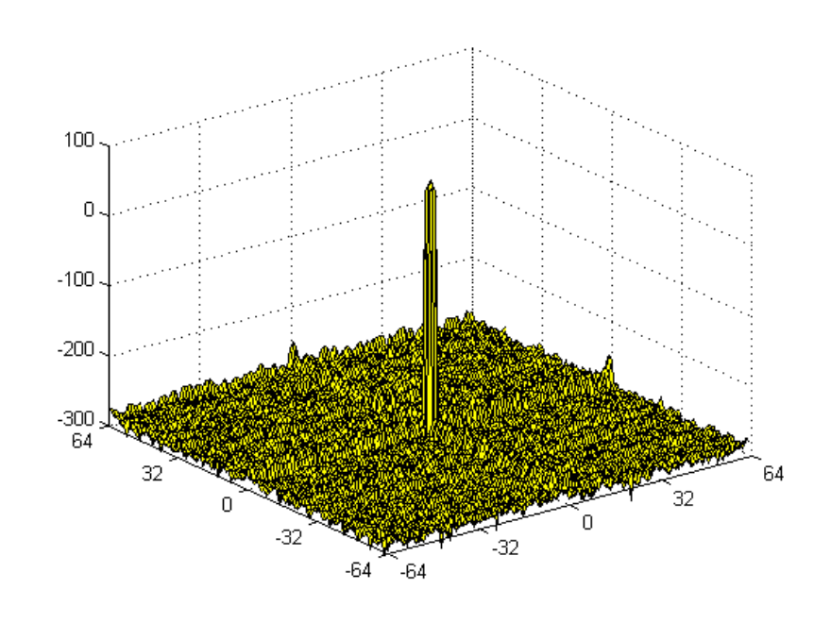
例：2－D Hamming 窗及其频谱
时域窗
频谱

Slide 31




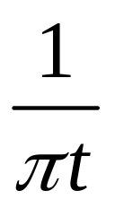

3.11 Hilbert 变换
信号处理中重要的理论工具

Slide 32




有何用途？

Slide 33





令：
的解析（Analytic)信号

Slide 34



解析信号 的频谱只有正频率成分！显然，若
对 抽样，抽样频率可降低一倍。另外，做时
－频分析时，可减轻正、负频率处的交叉干扰。

Slide 35

Hilbert 反变换：
例： 若
可求出：
正、余弦函数构成一对 Hilbert 变换

Slide 36




离散信号的 Hilbert 变换：
Hilbert 变换器的单位抽样响应

Slide 37



如何有效的计算Hilbert变换？
Step 1. 对 做 DFT, 得：
Step 2. 令
Step 3. 对 做逆 DFT, 得
Step 4. 由
得

Slide 38


Hilbert 变换的性质：
信号通过Hilbert变换器后，幅度谱不发生变化；
2. 信号和其Hilbert变换是正交的：
但我们并不把Hilbert变换看作是正交变换
？

Slide 39
3. 卷积性质

Slide 40


实因果信号傅立叶变换的一些内部关系：
实因果信号
直角坐标
Hilbert 变换 关系

Slide 41


极坐标
取对数
Hilbert 变换关系
Spectrum
Cepstrum
的复倒谱

Slide 42
与本章有关的 MATLAB 文件
fftfilt.m 用叠接相加法实现卷积。格式是
y=fftfilt(h,x) 或 y=fftfilt(h, x，N)
记 的长度为 ， 的长度为 。 若采用第一个调用方式，程序自动地确定对
分段的长度 及做FFT的长度 ， 显然，
是最接近 的2的整次幂。分的段数
为 。采用第二个调用方式，使用者可自己
指定做FFT的长度。建议使用第一个调用方式。

Slide 43
hilbert.m
文件用来计算信号的解析信号。调用
的格式是: y=hilbert(x),
y的实部就是 ，虚部是 的
Hilbert变换 。即

Slide 44
傅立叶变换：
联系了时间和频率
傅里叶变换的不足：
1. 不具有时间和频率的“定位”功能;
2. 傅里叶变换对于非平稳信号的局限性
3．傅里叶变换在分辨率上的局限性
为克服傅里叶变换的不足，人们提出了很多方法，这些方法构成了现代信号处理的丰富内容。

Slide 45
1. 傅里叶变换在时间、频率“定位”的不足：
如果我们想求一个信号，如 ，在某一个频率，如 处的傅立叶变换的值，则
需要 ；
反之，如果我们想由傅立叶变换求 在某一个时刻，如 处的值，需要

Slide 46
我们希望知道：在哪一个时刻（或哪一段时间）产生了我们所要考虑的频率，或反之，如下例：
例
设信号x(n)由三个不同频率的正弦所组
成，即
思考：对 做傅里叶变换，其频谱 是什么样子？

Slide 47
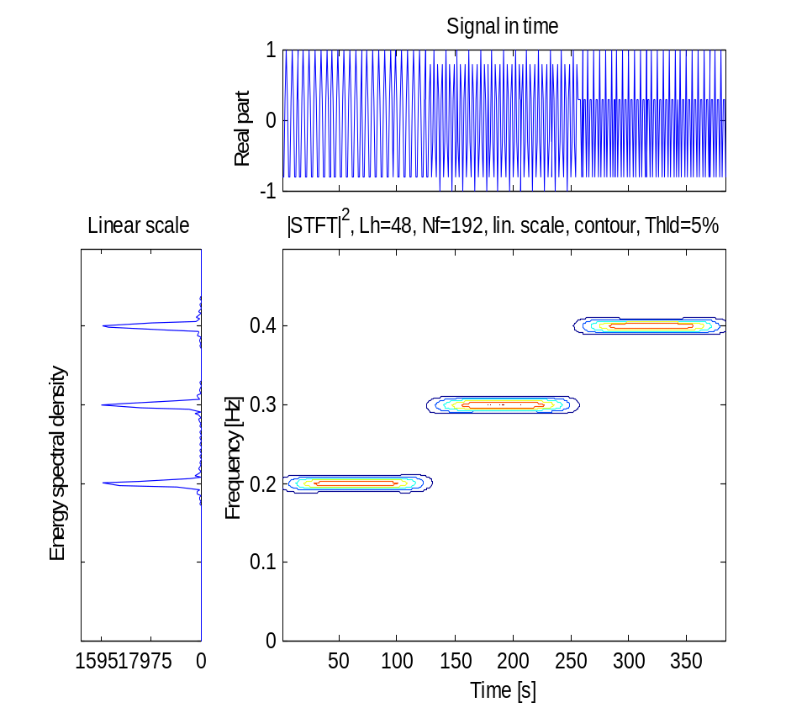
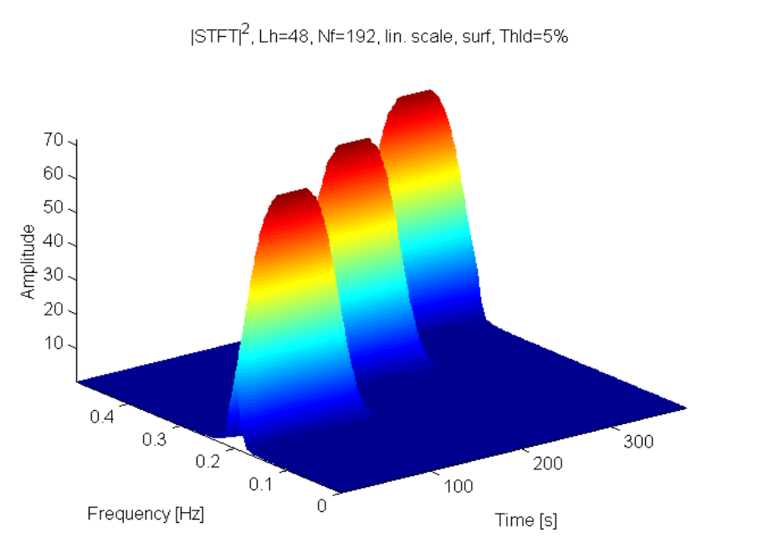
信号的时－频联合分析：
(a) 信号 ， （b） 的频谱；
(c) 的时频分布；（d）时频分布的三维表示

Slide 48
2. 傅里叶变换对于非平稳信号的局限性：
信号的频率不随时间变化，这样的信号称为时不变信号。也就是说，对该信号的一次记录（或一次观察）得到的信号所做的傅里叶变换和过一段时间后再记录该信号所做的傅里叶变换基本上是一样的。这样，信号的傅里叶变换与时间无关 。
所以，傅里叶变换只适合于时不变的信号。在时不变的情况下，信号可展开为无穷多复正弦的和，而这无穷多复正弦的幅度、频率和相位都不随时间变化，即是取某一特定值的常数。

Slide 49
频率随时间变化的信号又称为时变信号，又称这一类信号为“非平稳”信号，而把频率不随时间变化的时不变信号称为“平稳”信号。
傅里叶变换反映不出信号频率随时间变化的行为，因此，它只适合于分析平稳信号，而对频率随时间变化的非平稳信号，即时变信号，它只能给出一个总的平均效果。
瞬时频率：
时间的函数

Slide 50
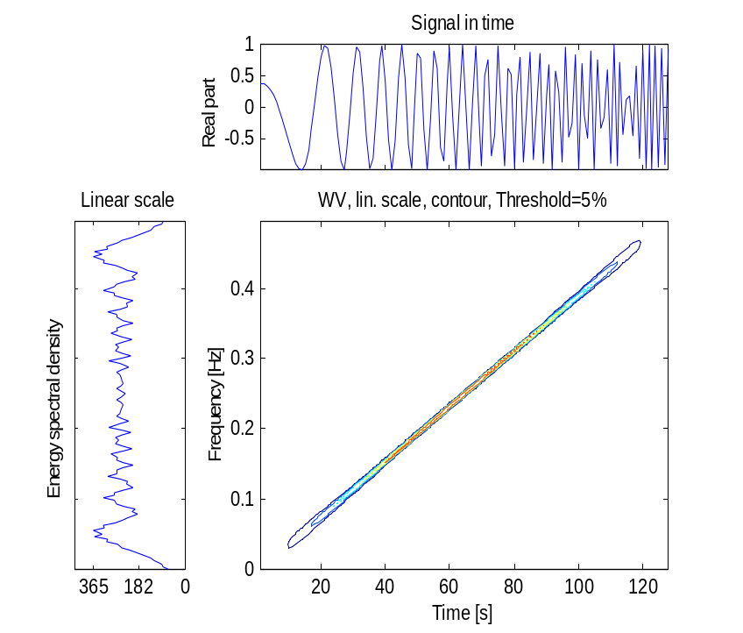
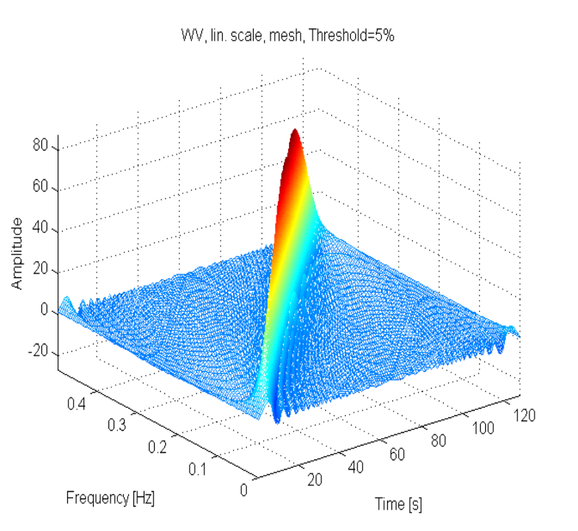
例
图(a)是时域波形，图(b)是频谱。
图(c)是时－频分布表示,
图(d)是图(c)的立体表示。

Slide 51
3. 傅里叶变换在分辨率上的局限性：
“分辨率（resolution）”是信号处理中的基本概念，它包括频率分辨率和时间分辨率，其含义是指对信号能作出辨别的时域或频域的最小间隔（又称最小分辨细胞）。频率分辨率是通过一个频域的窗函数来观察频谱时所看到的频率的宽度，时间分辨率是通过一个时域的窗函数来观察信号时所看到的时间的宽度。显然，这样的窗函数越窄，相应的分辨率就越好。分辨能力的好坏一是取决于信号的特点，二是取决于信号的长度，三是取决于所用的算法。

Slide 52
我们希望既能得到好的时间分辨率又能得到好的频率分辨率，然而，由不定原理可知，时间分辨率和频率分辨率不可能同时达到最好（即分辨间隔最小）。不定原理是信号处理中的基本原理，不可能违背，但是我们在实际工作中可以根据信号的特点及信号处理任务的需要选取不同的时间分辨率和频率分辨率。
例如，对在时域具有瞬变特性的信号，我们希望时域的分辨率要好（即时域的观察间隔尽量短），以保证能观察到该瞬变信号发生的时刻及瞬变的形态，当然，这时要忽视频率分辨率；反之，对时域慢变的信号，我们就没有必要强调时域分辨率而转而强调频率分辨率。一个好的信号分析算法，应能适应信号的特点自动调节时域的分辨率和频域的分辨率。

Slide 53
傅里叶变换：
基函数
基函数 在频域是位于 处的 函数。因此，用傅里叶变换来分析信号的频域行为时，它具有最好的频率分辨率。但是，在时域对应的是正弦函数，时域的持续时间是从 ，因此，在时域有着最坏的时间分辨率。对傅里叶反变换，分辨率的情况正好相反。
以前我们只强调频域分辨率，而基本上没有考虑时域分辨率，更没有把二者结合起来考虑。实际上，二者都是需要的。

Slide 54


信号截短是信号处理中的基本问题，相等于使用矩形窗。矩形窗的宽度和其频谱主瓣的宽度成反比。若信号在时域取得越短，即保持在时域有高的分辨率，那么由于其频谱的主瓣变宽必然导致频域的分辨率下降。这一结果既体现了不定原理的制约关系也体现了傅里叶变换在时域分辨率和频域分辨率方面所固有的矛盾。显然，傅里叶变换无法根据信号的特点来自动的调节时域及频域的分辨率。

Slide 55
第3章作业：
阅读论文：(从 网络学堂上下载）
“Tom, Dick, and Mary Discover the DFT ”，
IEEE Signal Processing Magazine, April 1994
写出读书报告（三周）

